Slide 1
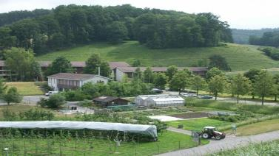

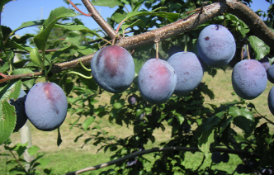
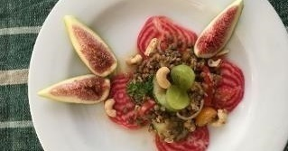
Gesundes Essen – Gesunde Umwelt
Weiterbildung Fourchette Verte
3. September 2024
Notes:
Zusammenstellung Karin Nowack

Slide 2
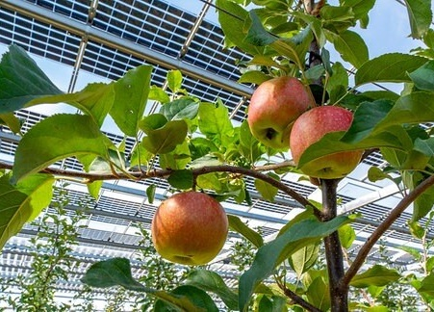
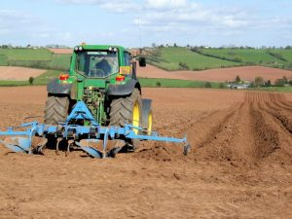
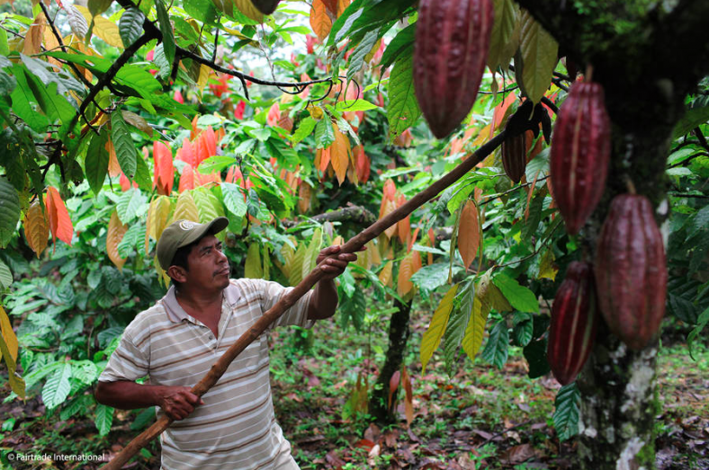
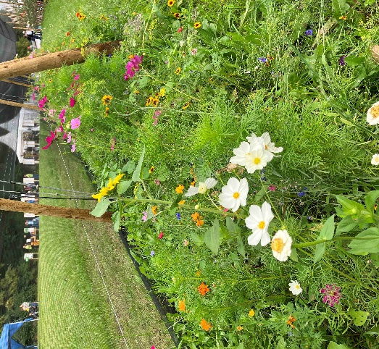
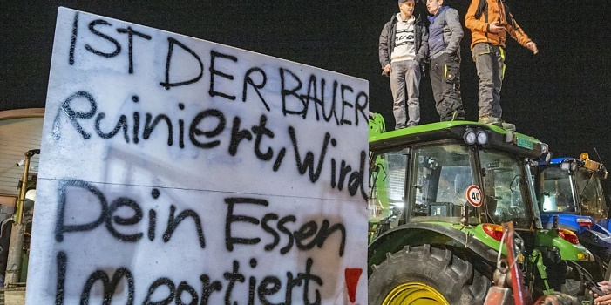
Was ist Nachhaltigkeit
Ökologie, Ressourcenschutz
Soziale Gerechtigkeit
Wirtschaftliche Nachhaltigkeit
Notes:
Die Erde, die Natur, die Gesellschaft so behandeln, dass nachkommende Generationen die gleichen Chancen haben

Slide 3
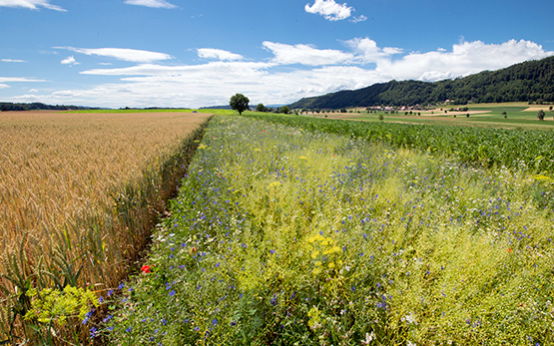
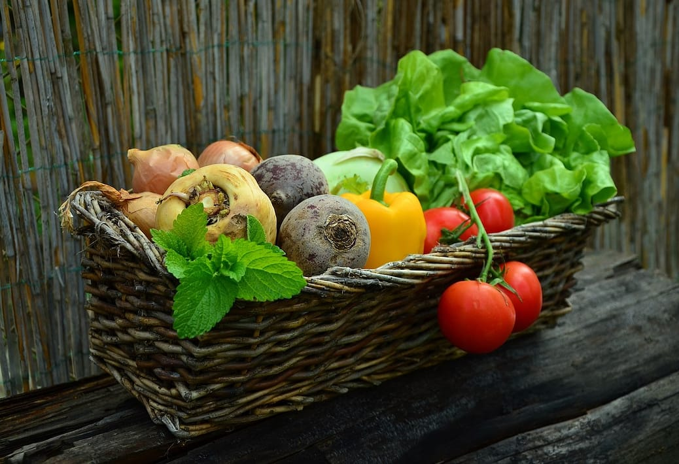
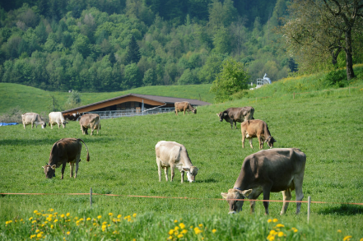
Der ideale Lebensmitteleinkauf
Produkte aus nachhaltiger Landwirtschaft
Regional und Saisonal
Produkte aus artgerechter Tierhaltung
Gesund und abwechslungsreich
Notes:
Verschiedene Umweltziele Landwirtschaft sind nicht erreicht: Biodiversitätsverlust, zu viel Nährstoffeintrag, zu viel Pestizide im Grundwasser,
50% der Lebensmittel importiert
Faire Preise: Grosse Diskussionen über Wertschöpfung und Wertschätzung, Detailhändler drücken Preise

Slide 4


Slide 5
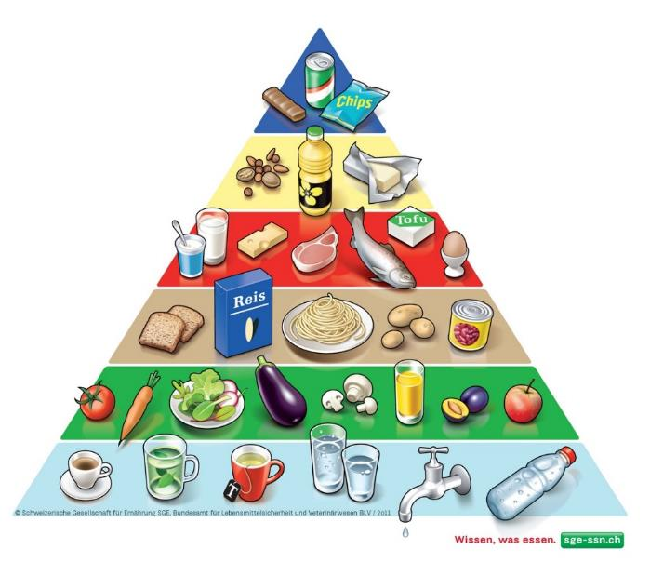
Gesunde & Nachhaltige Ernährung
Produktionsbedingungen/Label
Foodwaste vermeiden
Wenig Zucker, Snacks
Handvoll Nüsse;
v.a.pflanzliche Öle
Abwechslung pflanzliche und tierische Proteine
Stärke/Kohlenhydrate: Vollkorn, Abwechslung
Saisonale und regionale
Produkte
Hahnenwasser bevorzugen
Quelle: Lebensmittelpyramide + Foodprints Schweizerische Gesellschaft für Ernährung
Notes:
Diese Punkte verringern die Umweltbelastung, in absteigende Reihenfolge, auf die gesamte Ernährung bezogen (Quelle: Niels Jungbluth, SGE-Foodprints)
FOODprints® - Tipps zum nachhaltigen Essen und Trinken (sge-ssn.ch)
Weniger Fleisch und tierische Produkte, dafür vegetarische und vegane Gerichte 2-3 mal pro Woche Fleisch genügt; = 200 bis 360 g Fleisch pro Woche)
Bewusster Genuss, d.h. Alkohol, Kaffee, Schokolade einschränken (verursachen im Verhältnis zum geringen Nährwert sehr viel Umweltbelastung)
Nahrungsmittelabfälle vermeiden
Produkte aus ökologischem Anbau ohne chem. Synth Pestizide und Dünger, Schonung Boden und Biodiversität
Nur so viel wie nötig essen, sich an Ernährungsempfehlungen halten, Reduktion von fett- und zuckerhaltiger Ernährung
Einkauf per Velo/zu Fuss/ und energiesparendes Kochen
Keine Flugware
Hahnenwasser statt Mineralwasser
Regional und saisonal einkaufen, Verzicht auf Produkte aus geheizten Gewächshäusern
Die Foodprints der SGE wurden in Zusammenarbeit von Ernährungs- und Umweltfachleuten erarbeitet
Ernährung sowohl gesund wie auch ökologisch
Pyramide plus Hinweise für ökologische Varianten der Lebensmittelstufe

Slide 6
Fragen der nachhaltigen Ernährung
Wie wurde es produziert: Produktionsbedingungen (ökologisch und sozial), Label
Wo wurde es produziert? Herkunft
Wie wurden die Tiere gehalten? Artgerechte Haltung

Slide 7
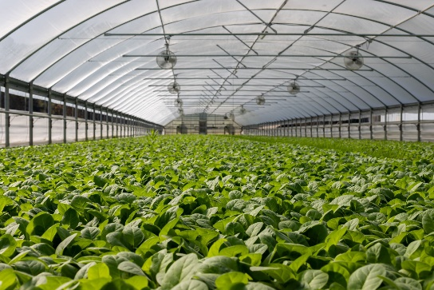
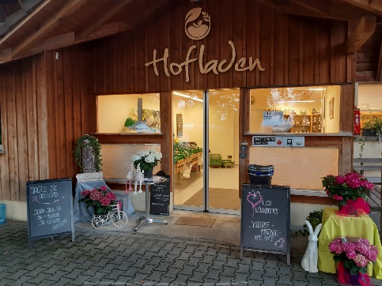
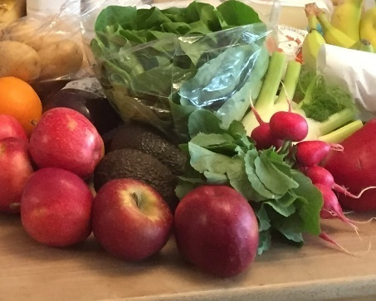
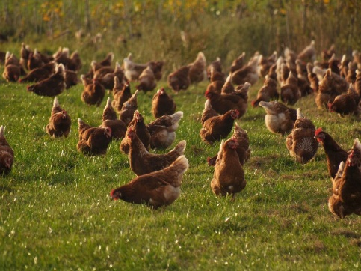
Was heisst nachhaltig ernähren?
Wie?
Anbauform mit wenig Ressourcenverbrauch:
Energie, Wasser, Dünger, Pestizide, Landverbrauch
Wie?
Faire Preise für Landwirte und der Lebensmittelbranche
Herkunft?
Regional, saisonal, abwechslungsreich
Tierhaltung?
Produkte aus art-gerechter Tierhaltung
Notes:
Gesund ernähren: ausgewogen, alle Nährstoffe
Emotion/Soziales: Freude und Genuss, häufig auch mit Gesellschaft und Kultur verbunden; Selber kochen; Kochkompetenzen
Ökologie: möglichst wenig Ressourcenverbrauch und Umweltbelastung: Boden, Energie, Wasser, Rohstoffe, Biodiversität..
Wirtschaft: das vorhandene Land standortgerecht und nachhaltig bewirtschaften. Alles in der Kette sollen faire Preise erhalten

Slide 8
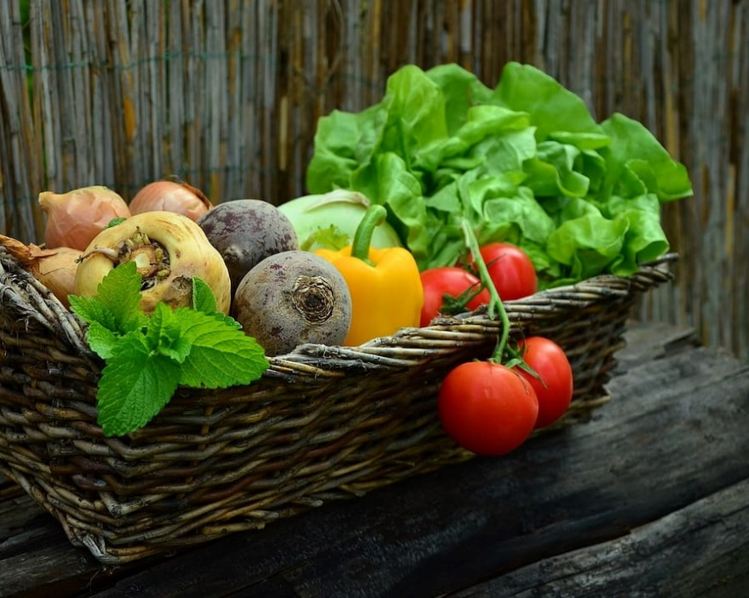
Regional und Saisonal
Schweiz und Region bevorzugen
Saisonkalender beachten
Notes:
Kriterium: Regional oder Schweizer Nahrungsmittel werden bevorzugt

Slide 9
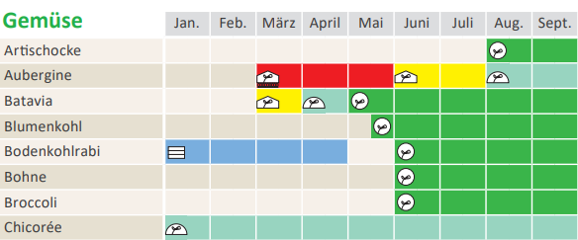
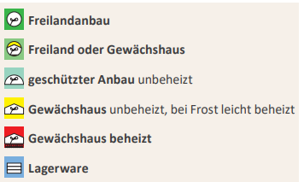
Was hat wann Saison?
Saisonkalender Ebenrain/Liebegg (unter Fachwissen- – Dokumente – Hauswirtschaft – Nachhaltige Ernährung)
Notes:
Wirklich Saison = Freilandanbau und ungeheiztes Gewächshaus

Slide 10
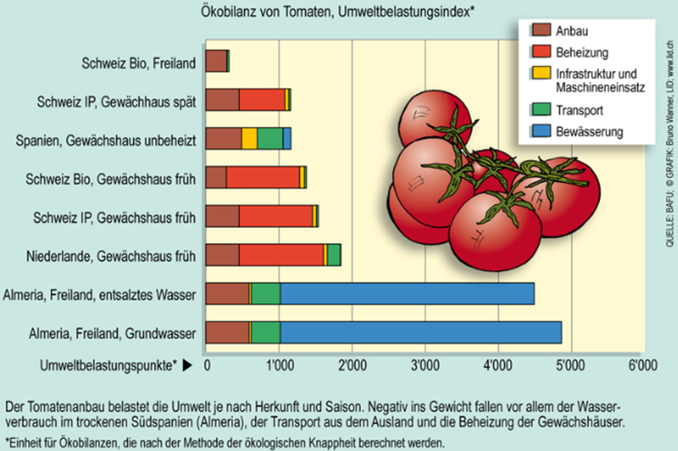
Beispiel Umweltbalastung Tomaten
Relevante Umweltbelastung:
Geheiztes Gewächshaus
Bewässerung in trockenen Gebieten
Pestizid-Einsatz
Einsatz chemisch-synthetischer Dünger
Bioanbau CH und ungeheizter Folientunnel/Freiland schneidet am besten ab
Notes:
Umweltbelastungspunkte für Tomatenanbau. Unterschiedliche Anbauformen: Bio, Ip, Konventionell, Freiland/Folientunnel, geheiztes Gewächshaus; früh heisst dass im Winter schon geheizt wird, damit Tomaten im März auf den Markt kommen können (Bio Suisse hat Einschränkungen beim Heizen im Winter: isolierte Gewächshäuser bis 10 Grad, schlecht isolierte nur 5 Grad heizen=frostfrei halten; bei 10 Grad wächst noch keine Tomate). Bewässerung in Almeria wird so hoch gewichtet, weil Wasser dort ein knappes Gut ist. Bio Suisse hat anforderungsreiche Wasserrichtlinien in trockenen Gebieten; es darf nur so viel Wasser gebraucht werden, wie sich wieder regeneriert; Tröpfchenbewässerung etc.

Slide 11

Beispiel Gurke
Notes:
Ein Verzicht auf Produkte aus dem fossil geheizten Gewächshaus reduziert die Umwelt- und Klimabelastung stark. Ob ein Lebensmittel im fossil geheizten Gewächshaus produziert wurde, sieht man auf der Verpackung nicht. Die Schweizer Gemüse- und Früchteproduzenten streben bis 2030 an, dass die Gewächshäuser zu 80% ohne fossile Brennstoffe beheizt werden.

Slide 12

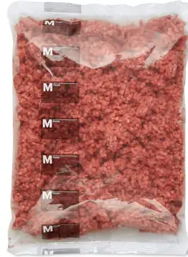






Eier, Milchprodukte, Fleisch 100% CH
Budget Import
CH
Mind. 20% Tierfreundliches Label
Notes:
Naturafarm Rindfleisch gehackt: 2.40/100 g; Schweiz ohne Label 2.25/100g

Slide 13

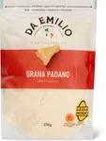
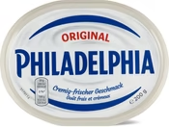



Beispiele Milchprodukte
Schweizer Sbrinz statt Ital. Parmesan
Schweizer Streichkäse statt Philadelphia (D) oder Kiri (F) oder la Vache qui rit (F)
Luzerner Rahmkäse Stückli statt Babybel (F)
Notes:
Anforderung 100% Schweiz bei tierischen Produkten
Babybel wird von einem Französischen Käsehersteller produziert, Milch aus Frankreich, Fabrik in Slowakei

Slide 14
Kriterium: Ökologische Produktion
Schweizer Nahrungsmittel und wenn möglich aus einer Produktion mit erhöhten ökologischen Auflagen /empfehlenswertes Label.
Mehrheit (mind. 50%) Importprodukte mit Bio-/Fairtrade oder Fairfisch-Label
Notes:
Wenn möglich heisst: 50%

Slide 15

Label
Label bezeichnen eine Produktion, die über den gesetzlichen Standard hinaus geht
Öffentliche Richtlinien
Unabhängige jährliche Kontrolle

Slide 16
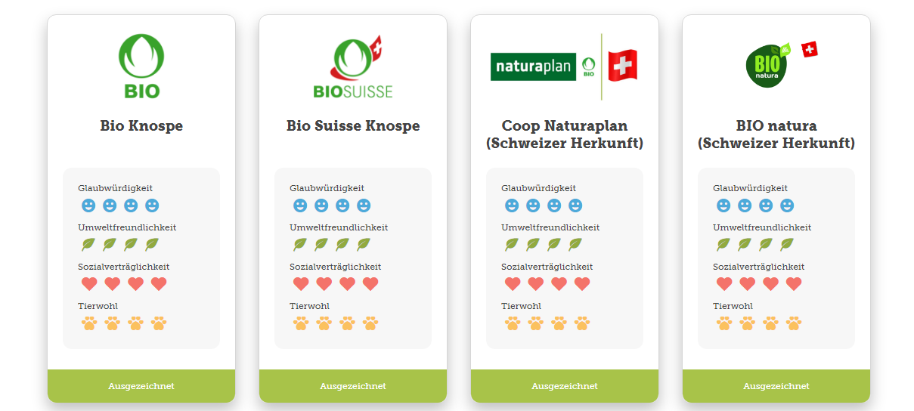
Bio-, Umwelt- und Sozial- Label:
Informationen und unabhängige Bewertung:
Ökologie
Sozialstandards
Tierwohl
Glaubwürdigkeit/Transparenz
Labelinfo.ch
Clever-konsumieren.ch

Slide 17











Label für ökologische Landwirtschaft
Aldi
Bio-Verordnung plus weitere Anf.
Lidl
IP Suisse
Aldi
Lidl
Notes:
Empfehlenswert gemäss labelinfo.ch (unabhängige Bewertung der Anforderung der Labels)

Slide 18








Tierwohl-Label
(plus alle Biolabel)
Volg, Prima
Coop

Slide 19







Fair/Soziallabel

Slide 20

Gesundes Essen – gesunde Umwelt
Kartoffeln, Gemüse und Früchte: regional und saisonal
Tierische Produkte CH, davon 20% mit Tierwohl Label
50% der Lebensmittel mit empfehlens-wertem Label
LM-Pyramide, max 3 mal Fleisch
Foodwaste vermeiden

Slide 21
Fragen?
Fragen zu Umsetzung: folgender Vortrag und Workshop Meret Bühler , Beatrice und Susanne
Fragen zu Labels: Labelworkshop

Slide 22
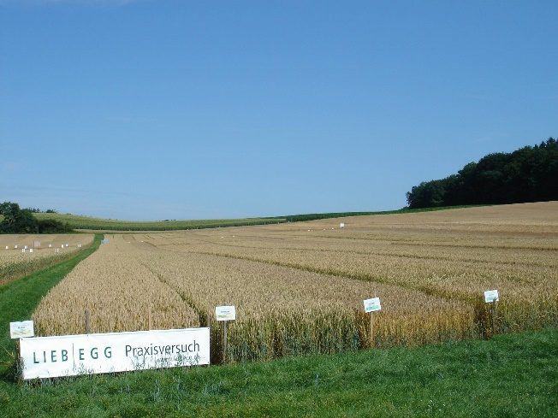
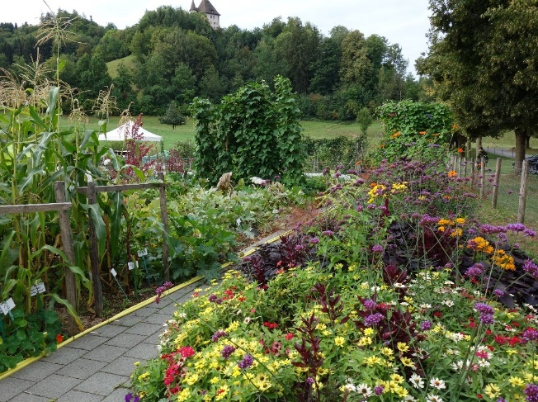
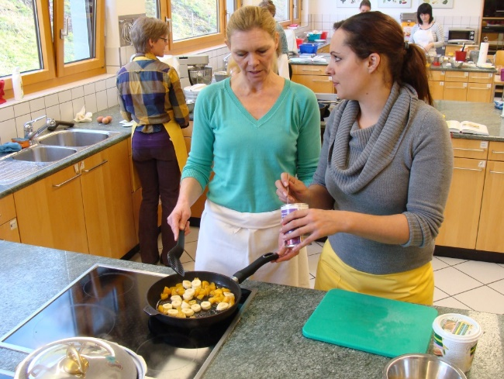
Vielen Dank für die Aufmerksamkeit
Karin Nowack
Fachspezialistin Ernährung
Liebegg
Karin.nowack@ag.ch
https://www.liebegg.ch/de/dokumente-hauswirtschaft.html?linkid=4
Liebegg- Fachwissen – Dokumente - Hauswirtschaft

